Slide 1
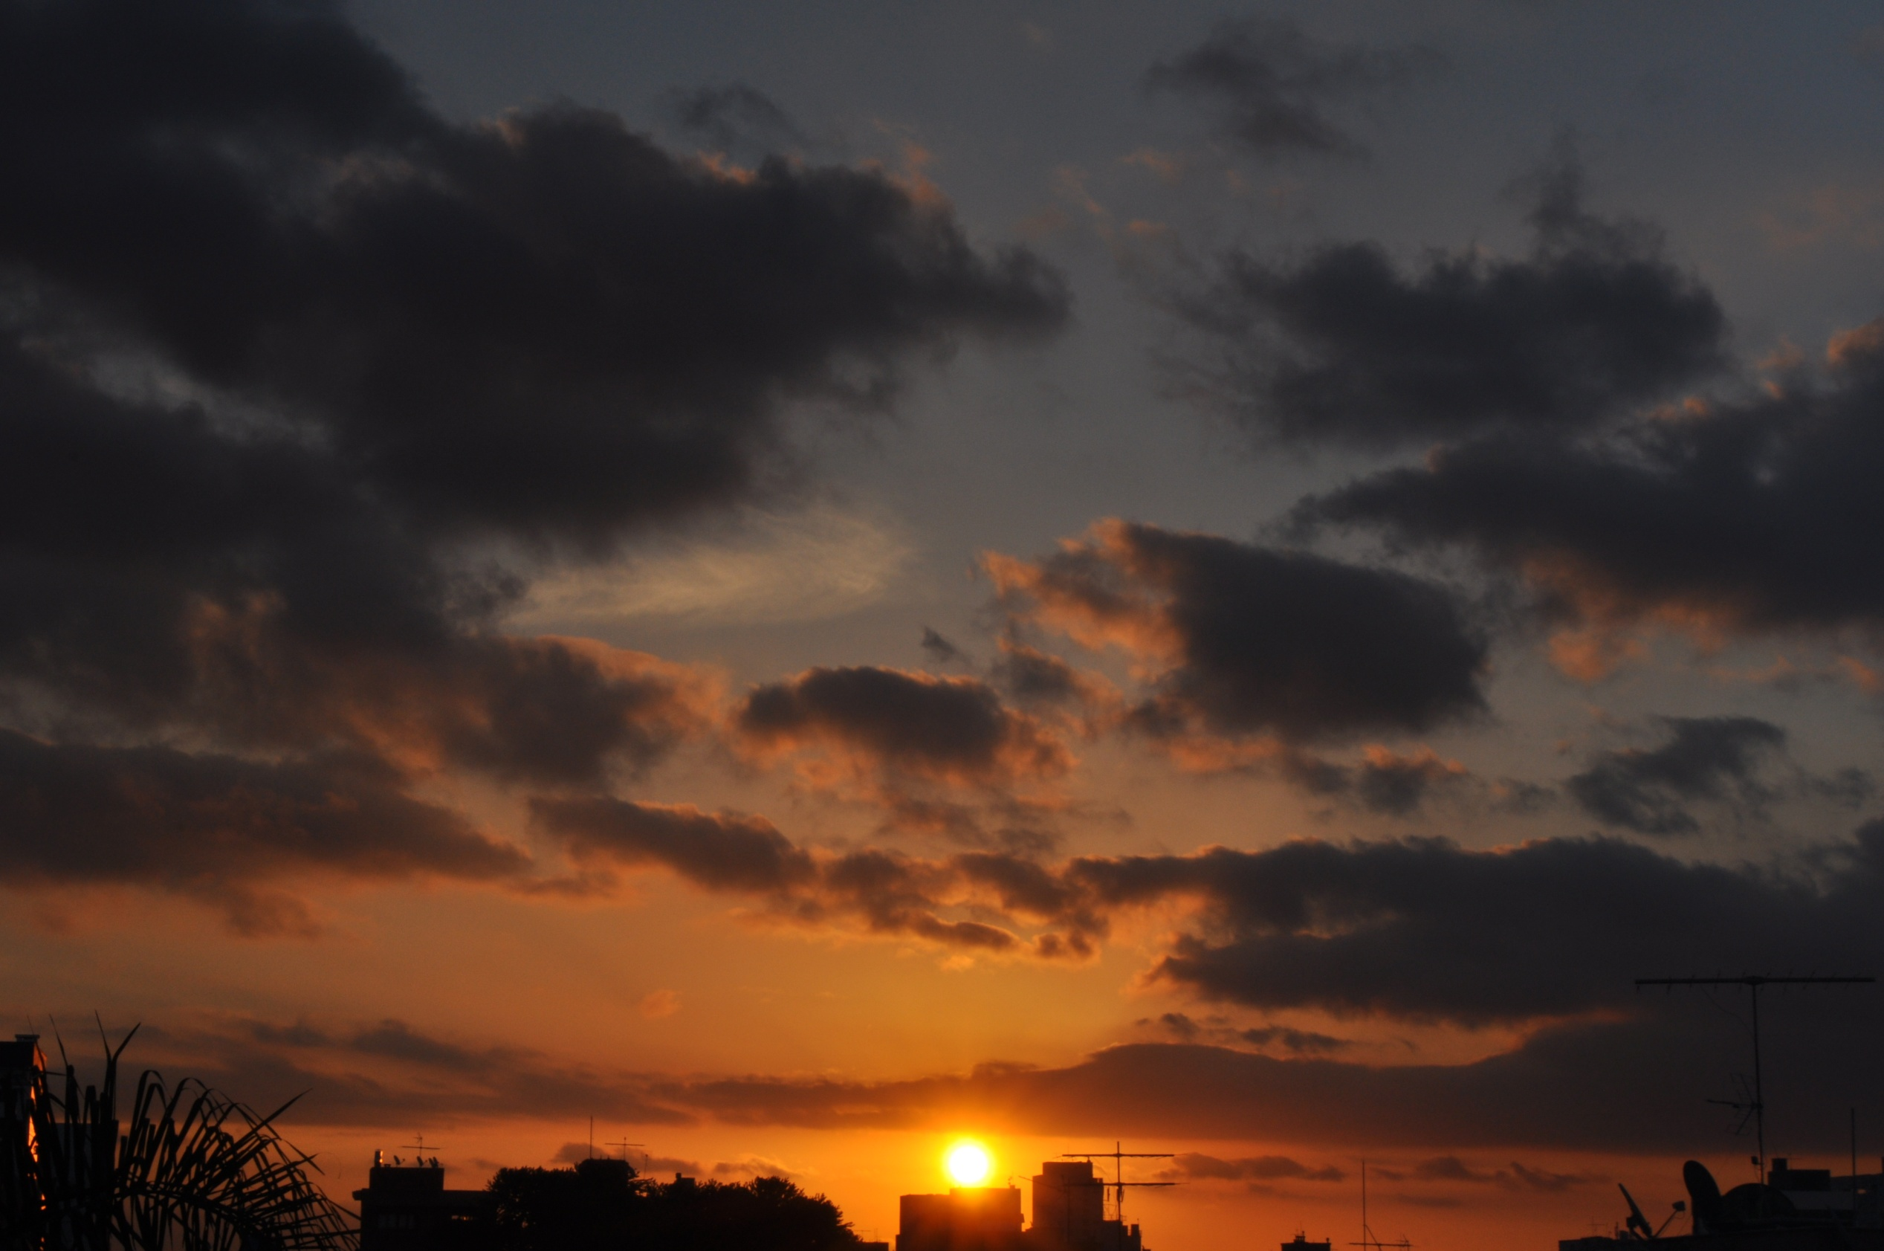
Agradeço-te meu Pai celeste,
por Jesus Cristo, teu filho amado,
que bondosamente me guardaste nesse dia.
E peço-te, queiras perdoar-me todos os pecados e injustiças que cometi,
e guardar-me misericordiosamente nesta noite.
Pois confio a mim, meu corpo e minha alma,
e tudo em tuas mãos.
Teu santo anjo esteja comigo, para que o mau adversário não se apodere de mim. Amém
Martim Lutero
www.luteranos.com.br
Foto Marlei T.Bazzo

Slide 2
Ich danke dir, mein himmlischer Vater,
durch Jesum Christum, deinen lieben Sohn,
daß du mich diesen Tag gnädiglich behütet hast,
und bitte dich, du wolltest mir vergeben alle meine Sünde, wo ich Unrecht getan habe,
und mich diese Nacht gnädiglich behüten.
Denn ich befehle mich, meinen Leib und Seele und alles in deine Hände.
Dein heiliger Engel sei mit mir, daß der böse Feind keine Macht an mir finde. Amen.
Martin Luther
www.luteranos.com.br
Foto Marlei T.Bazzo

Slide 3
I thank you, my heavenly Father, through Jesus Christ, Your dear Son, that You have graciously kept me this day; and I pray that You would forgive me all my sins where I have done wrong, and graciously keep me this night.
For into Your hands, I commend myself, my body and soul, and all things.
Let Your holy angel be with me, that the evil foe may have no power over me.
Amen.
Martin Luther
www.luteranos.com.br
Foto Marlei T.Bazzo

Slide 4
Te doy gracias, Padre celestial,
por medio de Jesucristo, tu amado Hijo, porque me has protegido con tu gracia en este día,
y te ruego que me perdones todos los pecados que haya cometido, y que por tu gran
misericordia me guardes de todos los peligros de esta noche.
En tus manos encomiendo el cuerpo, el alma
y todo lo que es mío.
Tu santo ángel me acompañe para que el maligno no tenga ningún poder sobre mí.
Amén.
Martín Lutero
www.luteranos.com.br
Foto Marlei T.Bazzo

